Slide 1
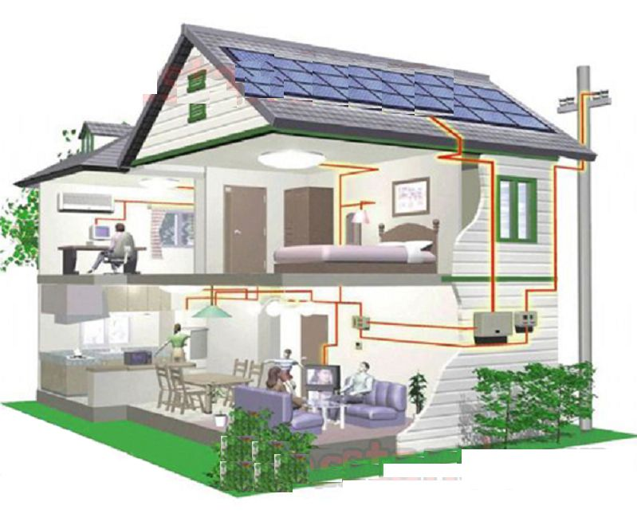
BÀI 5. TÍNH TOÁN CHI PHÍ MẠNG ĐIỆN TRONG NHÀ

Slide 2
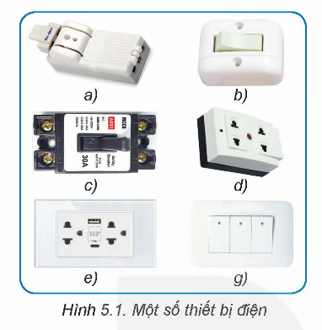
Sắp xếp các thiết bị trong Hình 5.1 thành hai nhóm theo tiêu chí giá thành.

Slide 3
Sắp xếp các thiết bị trong Hình 5.1 thành hai nhóm theo tiêu chí giá thành.
- Giá rẻ: a), b), d)
- Giá cao: c), e), g)

Slide 4
BÀI 5. TÍNH TOÁN CHI PHÍ MẠNG ĐIỆN TRONG NHÀ
I. Các bước tính toán chi phí cho mạng điện trong nhà đơn giản
Bước 1. Nghiên cứu sơ đồ lắp đặt mạng điện
Bước 2. Lập bảng kê số lượng thiết bị, vật liệu
Bước 3. Lập bảng tính toán chi phí

Slide 5
BÀI 5. TÍNH TOÁN CHI PHÍ MẠNG ĐIỆN TRONG NHÀ
II. Thực hành tính toán chi phí mạng điện trong nhà đơn giản

Slide 6
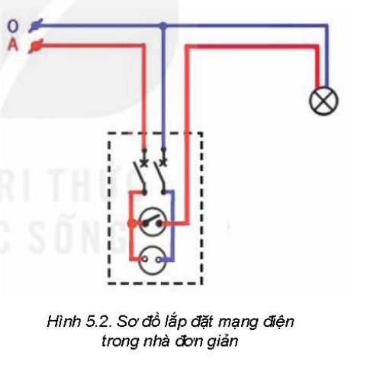
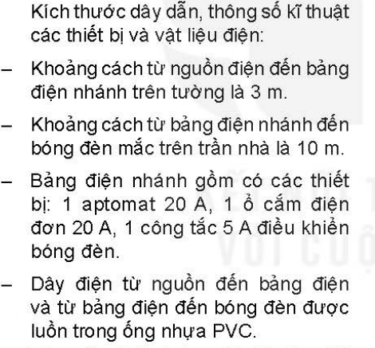
1. Nội dung thực hành
Tính toán chi phí lắp đặt mạng điện hình 5.2

Slide 8
Bảng 5.2. Vật liệu, thiết bị lắp đặt mạng điện trong nhà
STT (1) | Vật liệu, thiết bị (2) | Đơn vị tính (3) | Số lượng (4) | Đơn giá tham khảo (5) | Thành tiền (6) | Ghi chú (7)
1 | Dây dẫn điện
1.1 | 2x2,5mm2 | ? | ? | ? | ? | ?
1.2 | 2x1,5mm2 | ? | ? | ? | ? | ?
2 | Vật liệu cách điện
2.1. | Ống nhựa PVC Ø20mm | ? | ? | ? | ? | ?
2.2 | Ống nhựa PVC Ø16mm | ? | ? | ? | ? | ?
3 | Thiết bị điện
3.1 | Aptomat20A | ? | ? | ? | ? | ?
3.2 | Ổ cắm điện 20A | ? | ? | ? | ? | ?
3.3 | Công tắc 5A | ? | ? | ? | ? | ?
Tổng cộng
Bước 1. Nghiên cứu sơ đồ lắp đặt

Slide 9
Bảng 5.3. Bảng kê số lượng vật liệu, thiết bị lắp đặt mạng điện trong nhà
STT (1) | Vật liệu, thiết bị (2) | Đơn vị tính (3) | Số lượng (4) | Đơn giá tham khảo (5) | Thành tiền (6) | Ghi chú (7)
1 | Dây dẫn điện
1.1 | 2x2,5mm2 | mm2 | 3 | ? | ? | ?
1.2 | 2x1,5mm2 | mm2 | 10 | ? | ? | ?
2 | Vật liệu cách điện
2.1. | Ống nhựa PVC Ø20mm | m | 3 | ? | ? | ?
2.2 | Ống nhựa PVC Ø16mm | m | 10 | ? | ? | ?
3 | Thiết bị điện
3.1 | Aptomat20A | cái | 1 | ? | ? | ?
3.2 | Ổ cắm điện 20A | cái | 1 | ? | ? | ?
3.3 | Công tắc 5A | cái | 1 | ? | ? | ?
Tổng cộng
Bước 2. Lập bảng kê số lượng vật liệu, thiết bị

Slide 10
Bảng 5.4. Bảng kê số lượng vật liệu, thiết bị lắp đặt mạng điện trong nhà
STT (1) | Vật liệu, thiết bị (2) | Đơn vị tính (3) | Số lượng (4) | Đơn giá tham khảo (5) | Thành tiền (6) | Ghi chú (7)
1 | Dây dẫn điện
1.1 | 2x2,5mm2 | mm2 | 3 | 25 000 | 75 000 | ?
1.2 | 2x1,5mm2 | mm2 | 10 | 15 000 | 150 000 | ?
2 | Vật liệu cách điện
2.1. | Ống nhựa PVC Ø20mm | m | 3 | 20 000 | 60 000 | ?
2.2 | Ống nhựa PVC Ø16mm | m | 10 | 15 000 | 15 000 | ?
3 | Thiết bị điện
3.1 | Aptomat20A | cái | 1 | 100 000 | 100 000 | ?
3.2 | Ổ cắm điện 20A | cái | 1 | 60 000 | 60 000 | ?
3.3 | Công tắc 5A | cái | 1 | 50 000 | 50 000 | ?
Tổng cộng |  |  |  |  | 645 000
Bước 3. Lập bảng tính toán chi phí

Slide 11
4. Các bước tiến hành
Bước 1. Nghiên cứu sơ đồ lắp đặt mạng điện
Bước 2. Lập bảng kê số lượng thiết bị, vật liệu
Bước 3. Lập bảng tính toán chi phí

Slide 12
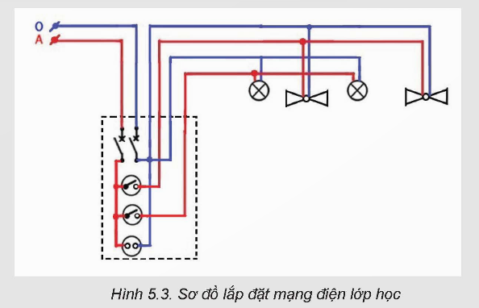
LUYỆN TẬP
Hãy tính chi phí lắp đặt mạng điện trong Hình 5.3.
- Đồ dùng điện bao gồm: 2 đèn, mỗi đèn có công suất 100 W, 2 quạt trần, mỗi quạt có công suất 250 W. Bảng điện gồm công tắc chung cho các đèn, công tắc chung cho các quạt, ổ cắm lấy điện cung cấp điện cho đồ dùng là máy tính để bàn công suất 500 W.
- Khoảng cách từ nguồn điện đến bảng điện là 7 m.
- Khoảng cách từ bảng điện đến đèn 1 là 10m, đến đèn 2 là 15m.
- Khoảng cách từ bảng điện đến quạt trần thứ nhất là 12 m, đến quạt trần thứ hai là 20 m.

Slide 13
LUYỆN TẬP
Hãy tính chi phí lắp đặt mạng điện trong Hình 5.3.
- Đồ dùng điện bao gồm: 2 đèn, mỗi đèn có công suất 100 W, 2 quạt trần, mỗi quạt có công suất 250 W. Bảng điện gồm công tắc chung cho các đèn, công tắc chung cho các quạt, ổ cắm lấy điện cung cấp điện cho đồ dùng là máy tính để bàn công suất 500 W.
- Khoảng cách từ nguồn điện đến bảng điện là 7 m.
- Khoảng cách từ bảng điện đến đèn 1 là 10m, đến đèn 2 là 15m.
- Khoảng cách từ bảng điện đến quạt trần thứ nhất là 12 m, đến quạt trần thứ hai là 20 m.
STT | Tên thiết bị, vật liệu | Thông số kĩ thuật | Đơn vị tính | Số lượng | Đơn giá (VNĐ) | Thành tiền (VNĐ)
1 | Quạt trần | 250 W | cái | 2 | 859.000 đ | 1.718.000 đ
2 | Bóng đèn led | 100 W | cái | 2 | 63.000 đ | 126.000 đ
3 | Ổ cắm điện | 500 W | cái | 1 | 50.000 đ | 50.000 đ
4 | Công tắc | 16 A - 250 V | cái | 2 | 27.000 đ | 54.000 đ
5 | Dây dẫn điện | 2×2,5 mm2 | m | 14 | 15.900 đ | 222.600 đ
6 |  | 2×1,5 mm2 | m | 94 | 9.800 đ | 921.200 đ
Tổng chi phí |  |  |  |  |  | 3.091.800 đ

Slide 14
VẬN DỤNG
Hãy tính toán chi phí cho mạng ở lên trong lớp học của em (giá thiết bị, vật liệu tính theo giá thị trường).

Slide 15
VẬN DỤNG
Hãy tính toán chi phí cho mạng ở lên trong lớp học của em (giá thiết bị, vật liệu tính theo giá thị trường).
Để tính toán chi phí cho mạng điện trong lớp học, trước tiên chúng ta cần xác định các thiết bị và vật liệu cụ thể cần sử dụng, sau đó tìm kiếm giá cả của chúng trên thị trường. Dưới đây là một danh sách các thiết bị và vật liệu điện thông thường cần thiết trong một lớp học:
1. Đèn chiếu sáng (hoặc đèn panel): Số lượng và công suất của đèn sẽ phụ thuộc vào diện tích và mức độ sáng cần thiết cho lớp học.
2. Ổ cắm điện: Số lượng và loại ổ cắm điện cần tùy thuộc vào nhu cầu sử dụng của lớp học.
3. Công tắc điện: Số lượng và loại công tắc cần thiết để điều khiển ánh sáng trong lớp học.
4. Aptomat và thiết bị bảo vệ: Aptomat được sử dụng để bảo vệ mạng điện khỏi quá tải và ngắn mạch.
5. Dây dẫn điện và ống ruột gà: Dây dẫn điện và ống ruột gà dùng để dẫn điện từ nguồn cung cấp đến các thiết bị điện trong lớp học.
6. Các thiết bị điện khác: Bao gồm các thiết bị như quạt, máy chiếu, máy tính, loa, và các thiết bị điện tử khác có thể cần thiết cho môi trường học tập.
Để tính toán chi phí cho mạng điện trong lớp học, bạn có thể thực hiện các bước sau:
1. Xác định số lượng và loại thiết bị và vật liệu cần thiết.
2. Tìm kiếm giá cả của từng loại thiết bị và vật liệu trên thị trường hoặc từ các nhà cung cấp.
3. Tính tổng chi phí bằng cách nhân số lượng của mỗi loại thiết bị và vật liệu với giá cả tương ứng.
4. Nếu có, tính thêm chi phí lắp đặt và công suất tiêu thụ điện của các thiết bị để ước lượng chi phí hoạt động trong thời gian dài.

